Slide 1
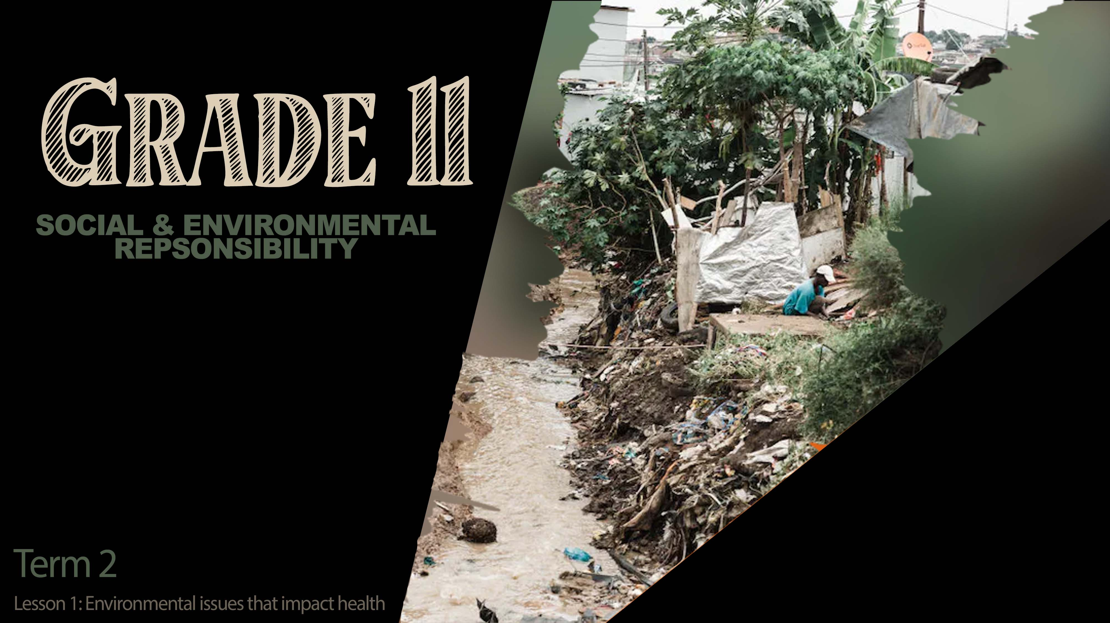

GRAAD 11
SOSIALE EN OMGEWINGSVERANTWOORDELIKHEID
Kwartaal 2
Les 1: Omgewingskwessies wat skadelik is vir gesondheid
Notes:
Skyfie 1: 3 min Inleiding
Welkom by hierdie nuwe reeks lesse. In die vorige lesse het ons gekyk na die uitwerking van ongelyke magsverhoudings op verskillende mense. Jy sou geleer het van bewusmakingsveldtogte om die publiek oor verskillende sosiale kwessies op te voed en hoe om betrokke te raak en teen hierdie sosiale kwessies te veg.
Vandag delf ons dieper en kyk na die uitwerking wat omgewingskwessies in Suid-Afrika het. Ons weet dat omgewingskwessies verwys na die impak op natuurlike hulpbronne as gevolg van die misbruik of oorbenutting deur mense. Kom ons neem 'n oomblik om te kyk of jy kan onthou wat die term "omgewingsgeregtigheid" uit graad 10 beteken? (Laat die klas toe om te reageer.)
Welgedaan! Ons kan sê dat omgewingsgeregtigheid verwys na die mens se reg om in 'n gebied te woon waar hulle veilig voel en hulle nie geraak word deur dinge soos oorstromings, geen toegang tot lopende water of elektrisiteit nie, of waar daar nie 'n risiko vir hul gesondheid is nie.
Soms beïnvloed hierdie omgewingskwessies die gesondheid van mense in 'n gemeenskap. Sommige van hierdie omgewingskwessies is voor die handliggend, soos oorstromings of besoedeling. Die manier waarmee met diere vir menslike gebruik geboer word, kan ook jou gesondheid beïnvloed. As gevolg van die groot vraag na vleis deur die toenemende wêreldbevolking, gebruik baie boerdery-instellings groeihormone of antibiotika om die groeiproses van die diere te bespoedig. Voedseladditiewe is bestanddele / stowwe wat by voedsel gevoeg word om dit langer te laat hou of aantrekliker te laat lyk. Baie van hierdie stowwe kan jou gesondheid negatief beïnvloed.

Slide 2

Notes:
Skyfie 2 & 3: 3min Individuele aktiwiteit & Onderrig 8min
(Onderwysernota: artikels wat as bron vir hierdie aktiwiteit gebruik kan word indien enige leerders bewyse wil hê: https://www.health.com/condition/digestive-health/18-most-sickening-food-ingredients)
Ons eet dikwels kos sonder om te weet wat daarin is. Ons dink verkeerdelik dat dit wat in 'n winkel verkoop word, nie skadelik vir ons kan wees nie. Soms word vleis en ander voedselprodukte wel getoets.
Kom ons kyk of jy vandag 'n paar mites kan verkeerd bewys? Ons gaan kyk na 'n lys van bestanddele wat in kos voorkom. Jy sal die mythbuster wees deur te bepaal of hierdie bestanddele waar of mite is. Kyk na Aktiwiteit 1 (Les 1 – Werkkaart) (Laat 5min toe vir die aktiwiteit voor bespreking.)
Dit sal dalk 'n verrassing wees om te weet dat nie een van hierdie items in hierdie aktiwiteit 'n mite was nie. Hoe laat dit jou voel om te weet dat sommige van die kos wat jy eet van hierdie stowwe kan bevat?
Kom ons kyk weer na 'n opsomming van hierdie lys en sien die impak wat dit op jou gesondheid kan hê.

Slide 3

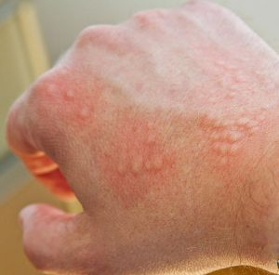
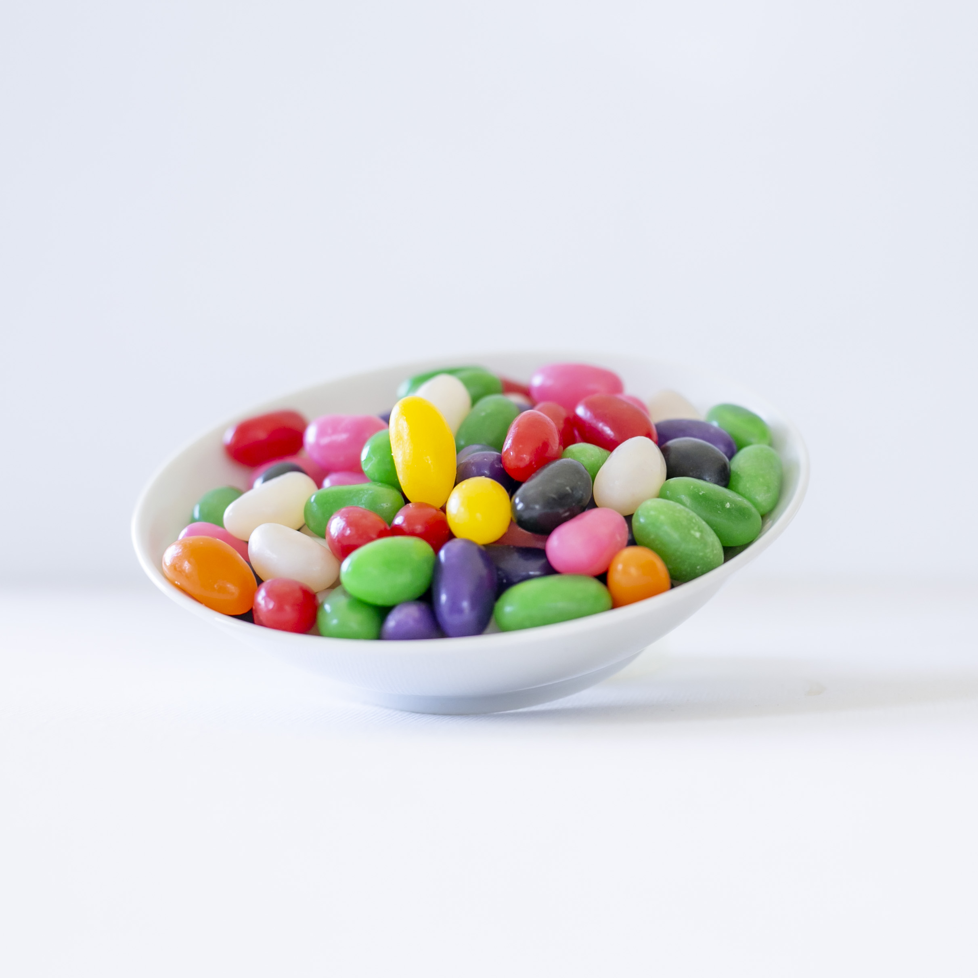
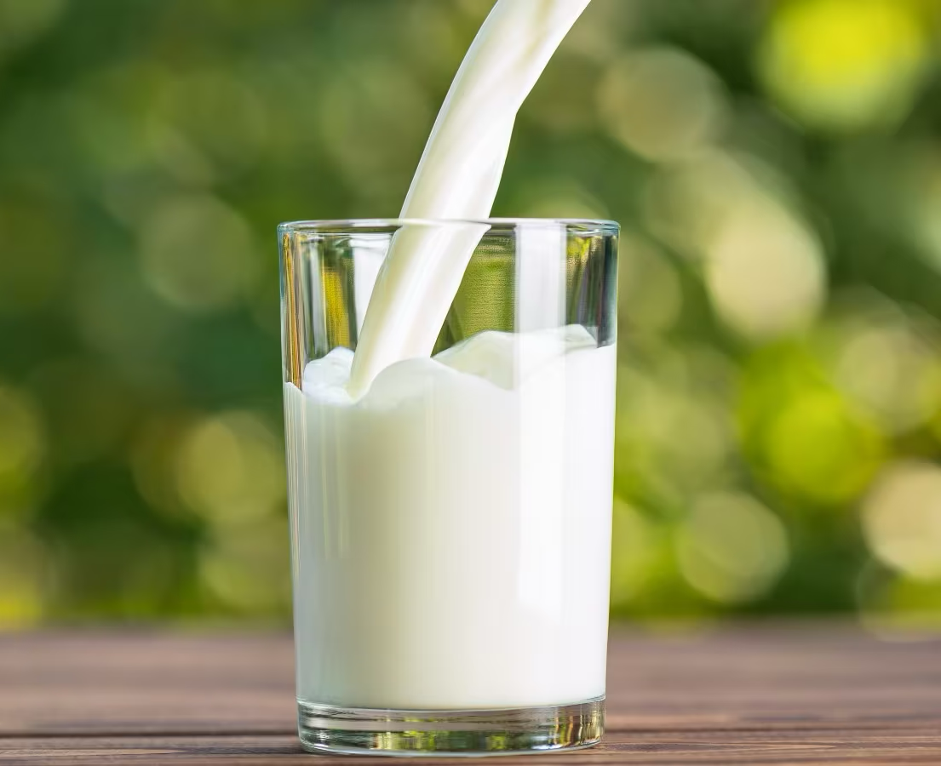
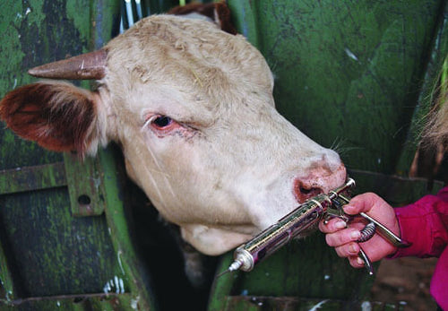
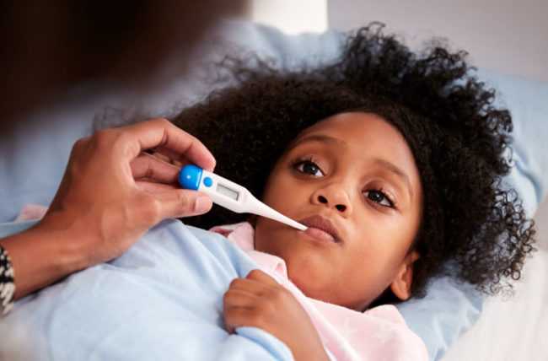
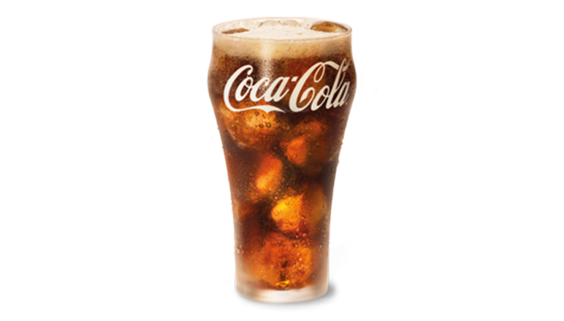
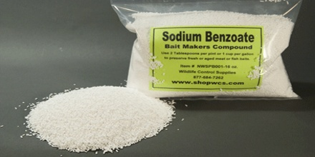
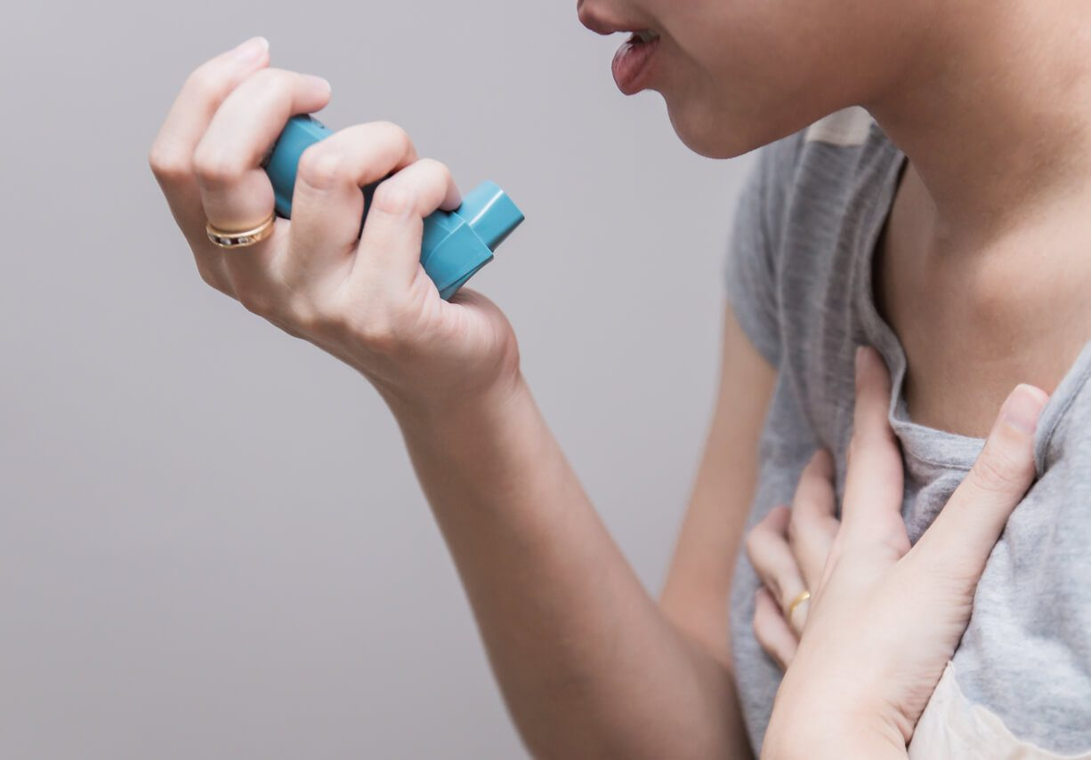
Notes:
Skyfie 3:
Sommige kosse, soos vleis / melk kan antibiotika bevat. Hierdie antibiotika is oorspronklik aan diere gegee om siektes te voorkom. As ons hierdie melk drink of die vleis eet, kan ons immuun word teen antibiotika. Wanneer ons antibiotika moet neem omdat ons siek is, werk dit nie.
Sommige kosse bevat plaagdoders wat oorspronklik gebruik is om insekte dood te maak tydens die verbouing van gewassse. Wanneer mense hierdie groente inneem, word die plaagdoders deur die menslike liggaamsvet geabsorbeer. Met verloop van tyd kan dit dan mense siek maak.
Voedselbymiddels, soos natriumbenzoaat, word dikwels in gaskoeldrank gevoeg om kleur en geur te verbeter. Die mens se liggaam reageer verskillend op hierdie stowwe. Sommige ontwikkel borssiektes, soos asma, en ander se konsentrasievermoë word negatief beïnvloed.
Sommige lekkers met 'n blink oppervlak word gekleur met afvalstowwe afkomstig van insekte soos kewers. Ander word met ‘n laag gespuit wat afkomstig is van insekte soos kakkerlakke. Mense kan allergiese reaksies teenoor hierdie insekmiddels toon, om nie eens te praat van diegene wat erg gril vir die gedagte om insekprodukte te eet nie!
Jy sal Aktiwiteit 2 (Les 1 – Werkkaart) vir huiswerk moet voltooi. Jy sal drie etikette moet vind van drie verskillende voedselprodukte wat jy geniet om te eet/drink. Lees deur die lys bestanddele. Plak hierdie etikette in jou notaboek en dui aan of een van hierdie produkte die lys bestanddele bevat wat ons in vandag se les behandel het. As jy 'n paar bestanddele teëkom waarmee jy nie vertroud is nie, doen navorsing op die internet om te sien of die bestanddeel skadelik of nuttig is.

Slide 4
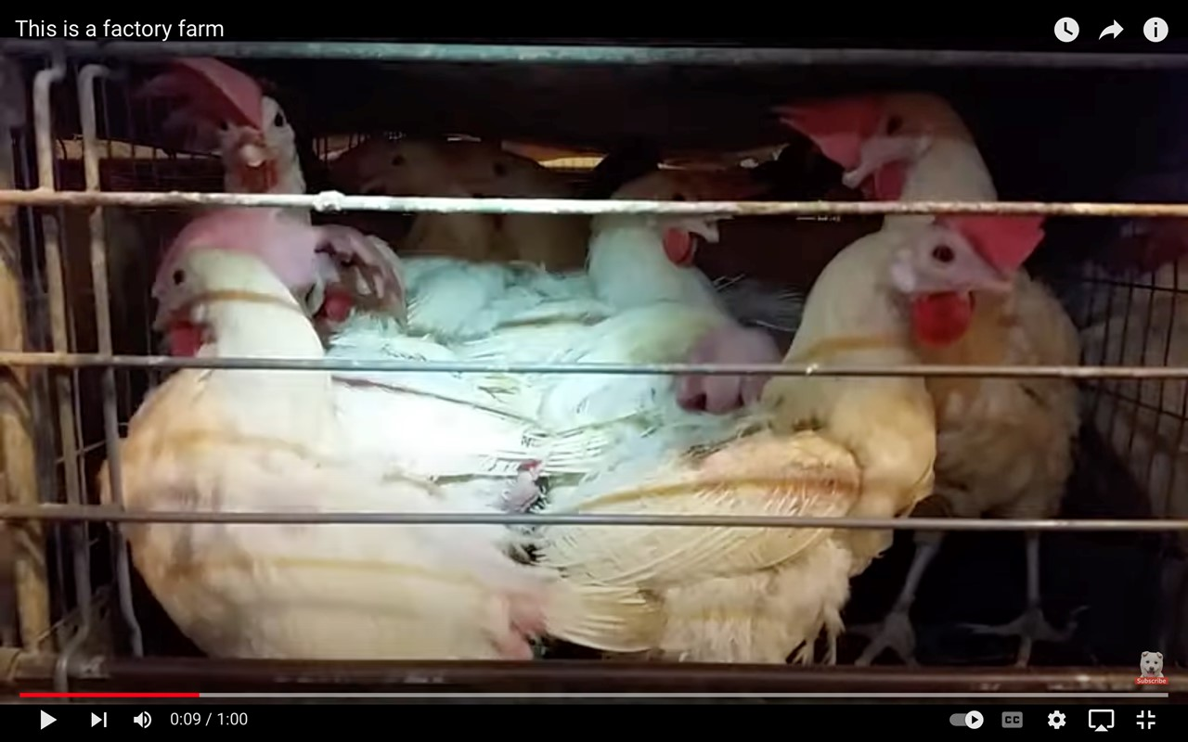
https://www.youtube.com/watch?v=BI1DX-UI1tg
Notes:
Skyfie 4 & 5: 1min Kyk & 8min Bespreking
Kyk https://www.youtube.com/watch?v=BI1DX-UI1tg
Met die wete dat hierdie proses so wreed is, hoekom dink jy beoefen mense steeds fabrieksboerdery?
Geld! Hoe meer diere geproduseer kan word om te verkoop, hoe meer geld sal hierdie maatskappye maak. In ander lande is hierdie tipe boerdery nou onwettig - maar nie in Suid-Afrika nie!

Slide 5
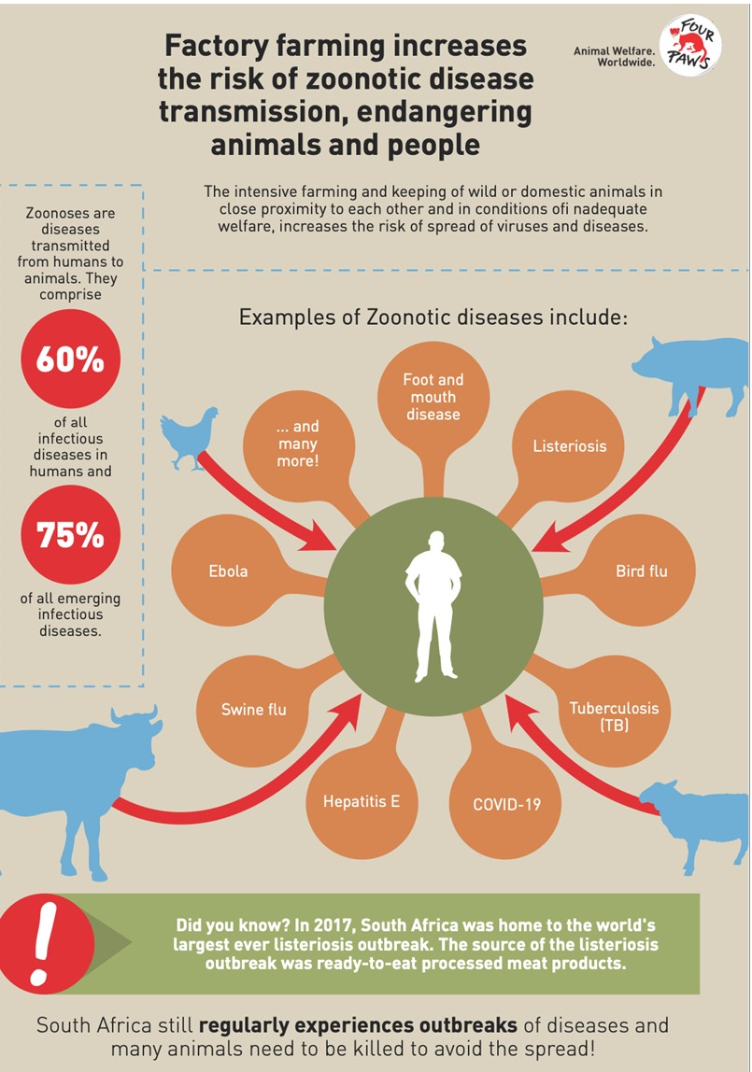
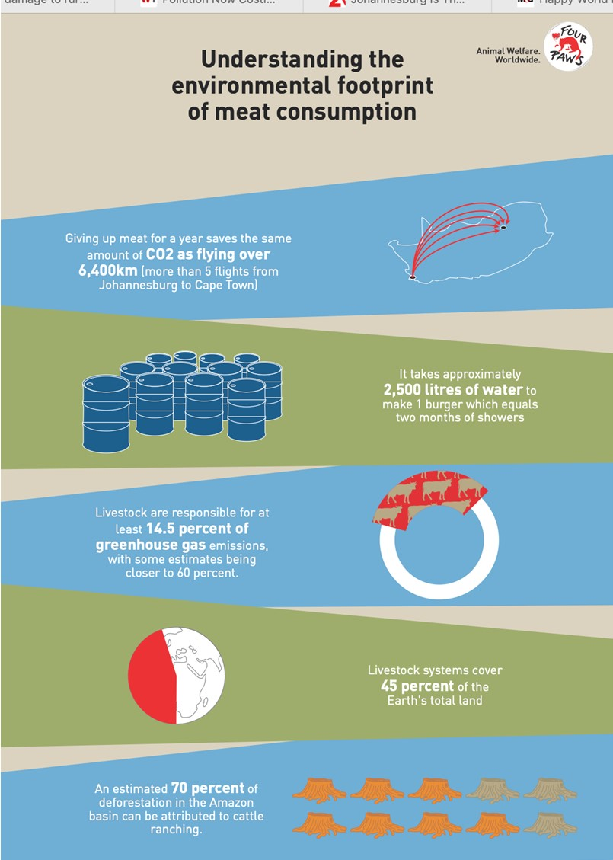
Notes:
Skyfie 5:
(Onderwysernota: Gee elke groep 5min vir bespreking en gebruik 3min vir die groepe om terugvoer aan die klas te gee.) Beantwoord in julle groepe die vrae oor fabrieksboerdery deur na hierdie skyfie en die vrae in Aktiwiteit 3 ​​(Les 1 – Werkkaart) te verwys.
Bespreek die impak van een van hierdie siektes, wat op die skyfie aangedui is, op 'n plaaslike gemeenskap.
Verduidelik hoe ‘n verminderde vleisinname die welsyn van diere kan verbeter.
Bespreek in julle groep hoe jul ‘n groter bewustheid oor fabrieksboerdery kan skep.
Dit is onaangenaam om te besef dat Suid-Afrika steeds wrede boerderymetodes toelaat. Ons kan standpunt inneem om ons portuurgroep oor hierdie toestande op te voed en deelneem aan protesoptogte wanneer ons bewus raak van hierdie soort wreedheid. Ons kan ons ouers aanmoedig om die etikette op kos te lees en eerder vleis te koop wat afkomstig is van vrylopende diere.. Ongelukkig is die realiteit dat nie almal kan bekostig om vrylopende hoender te eet nie nie, aangesien dit baie duurder is. Die doel van hierdie les is om jou op te voed sodat jy jou eie ingeligte keuses kan maak.

Slide 6

AKTIWITEIT
Notes:
Skyfie 6: 12min
(Onderwysernota: Elke groep sal 'n gevallestudie ontvang (Les 1 - Gevallestudies 1-5) wat voorbeelde van agteruitgang in Suid-Afrika aandui. Julle sal deur die artikel moet lees en die volgende vrae moet bespreek in Aktiwiteit 4 (Les 1 – Werkkaart). Daar sal van elke groep verwag word om die plakkaattemplaat (Les 1 - Plakkaat) te gebruik om 'n plakkaat oor hul hoof omgewingskwessie te ontwerp. Hierdie plakkaat moet die volgende insluit:
'n Verduideliking waarom die probleem 'n omgewingskwessie is.
Hoe kan hierdie probleem gesondheidsrisiko’s vir mense inhou?
Noem voorbeelde van hierdie omgewingsgevaar in jou plaaslike gemeenskap.
Gee DRIE voorstelle oor hoe julle, as hoërskoolleerders, kan voorkom dat hierdie omgewingsgevaar by jou skool plaasvind.
Ter opsomming het ons die volgende hoof omgewingsgevare in hierdie gevallestudies gedek:
Gronderosie
Besoedeling
Vloede
Vure
Bestraling is ook 'n omgewingsgevaar. Die mees algemene vorm van bestraling is die UV-strale van die son. Indien jy te veel aan die son blootgestel word, kan dit korttermyn sonbrand of langtermyn sonsteek tot gevolg hê en dit veroorsaak velkanker.

Slide 7

REFLEKSIE:
KYK TERUG
EN KYK VORENTOE
Notes:
Skyfie 7: 3min Refleksie
Soos ons hierdie les afsluit, lees en beantwoord die vrae in Aktiwiteit 5 (Les 1 – Werkkaart), terwyl jy oor die volgende reflekteer:
Noem EEN omgewingskwessie uit vandag se les waaroor jou plaaslike gemeenskap opgevoed moet word.
Watter positiewe invloed kan jy hê deur hierdie probleem in jou skool aan te spreek?
Watter raad sal jy aan die VRL gee om 'n kultuur van “omgee vir die omgewing” by jou skool te skep?

